Slide 1





Как Рособрнадзор по-новому оценит качество результатов
школьников
на основе
международных
исследований

Slide 2



Нормативное обоснование
Методология и критерии оценки качества общего образования
в общеобразовательных организациях на основе практики международных исследований качества подготовки обучающихся
Приказ Рособрнадзора
№ 590, Минпросвещения России № 219
от 06.05.2019

Slide 3

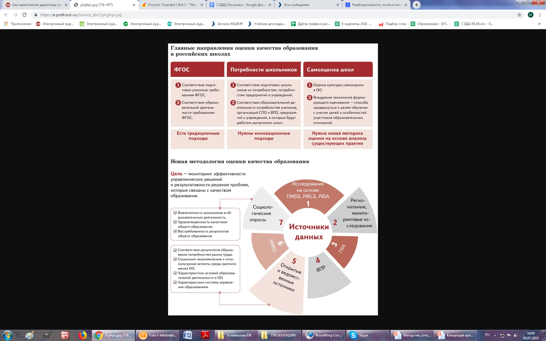






Направления
оценки качества в школах

Slide 4
Принципы оценки
качества образования в школах

Slide 5

Проблемы, которые выявили НИКО
Ученики сельских школ показывают результаты более низкие, чем ученики городских школ. Причина – неравные условия образовательной деятельности
По естественнонаучным предметам: химия, биология, география есть проблемы
в подготовке учеников
Низкая методическая компетентность педагогов
и предметная подготовка
Ученики
не показывают высоких результатов, потому что
у них невысокий уровень математической грамотности

Slide 6

Результаты РФ в PISA-2015
Международная оценка навыков учеников в возрасте 15 лет
в рамках исследования PISA проводится по 3 направлениям.
Среди 72 участников Российская Федерация
заняла в последнем цикле PISA-2015*:
26
место
32
место
23
место
Читательская
грамотность
Естественнонаучная
грамотность
Математическая
грамотность
* Результаты исследования PISA-2018 будут в декабре 2019 года
Выводы по результатам исследования
1. Школьникам трудно применять знания в реальных или незнакомых ситуациях.
2. Россия не входит в десятку стран-лидеров

Slide 7

Результаты РФ в TIMSS-2015
4 класс
8 класс
Математика
Математика
7 место
6 место
среди 49 участников
среди 39 участников
Естествознание
Естествознание
4 место
7 место
среди 47 участников
среди 39 участников

Slide 8


Цели и задачи Методологии
Модернизировать ФГОС при помощи анализа процедур оценки качества образования
Развивать механизмы управления
качеством образования
Развивать механизмы
и процедуры оценки качества подготовки учеников
Развивать формы оценки системы образования

Slide 9


Содержание новой Методологии
2024 год –
все регионы
оценят по новой
Методологии
Сроки проведения всех процедур оценки
качества образования в каждом регионе.
2. Особенности проведения исследований
по модели PISA.
3. Направления оценки качества образования.
4. Основные мероприятия в рамках оценки.
5. Этапы проведения оценки образования.
6. Состав аналитического отчета по оценке качества образования.
7. Формы использования результатов оценки и анализа.
8. Сравнение требований PISA и ФГОС, TIMSS и ФГОС.

Slide 10



Сравнительные международные исследования
PIRLS
Progress in International Reading Literacy Study – международное исследование качества чтения и понимания текста
TIMSS
Trends in Mathematics
and Science Study – международное исследование по оценке качества математического
и естественнонаучного образования
PISA
Programme for International Student Assessment оценивает грамотность школьников и умение применять знания
на практике

Slide 11



Сроки процедур
оценки качества образования
Год | Процедуры
2019 | TIMSS
 | Общероссийская оценка по модели PISA
2020 | Общероссийская оценка по модели PISA
2021 | PISA
 | PIRLS
2022 | Общероссийская оценка по модели PISA
2023 | TIMSS
 | Общероссийская оценка по модели PISA
2024 | PISA
Международное мониторинговое исследование качества школьного математического
и естественнонаучного образования
(Trends in Mathematics
and Science Study)
Международная программа
по оценке образовательных достижений учеников (Programme for International Student Assessment)
Международное исследование качества чтения и понимания текста (Progress in International Reading Literacy Study)
PISA – раз в 3 года
TIMSS – раз в 4 года
PIRLS – раз в 5 лет

Slide 12
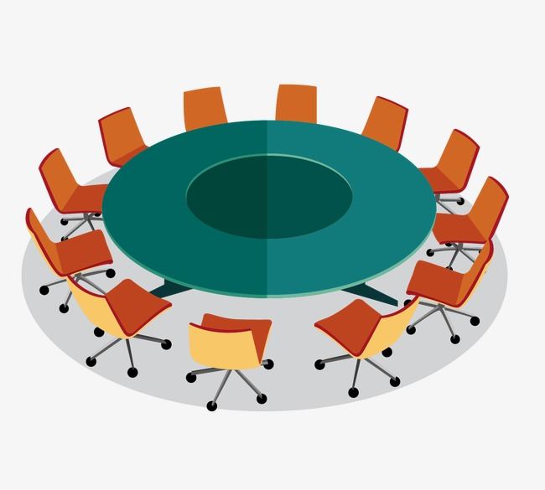

Провести ежегодный мониторинг динамики показателей России
в исследовании PISA
Россия не входит
в десятку стран-лидеров исследования PISA.
Что делать?
2. Организовать
участие каждого региона
в исследовании качества образования
по модели PISA
для анализа
всех аспектов региональной
системы образования

Slide 13
Ежегодная региональная оценка по модели PISA
Год | N | Код региона | Регион
2019 | 1 | 14 | Республика Саха (Якутия)
 | 2 | 3 | Республика Бурятия
 | 3 | 64 | Саратовская область
 | 4 | 73 | Ульяновская область
 | 5 | 35 | Вологодская область
 | 6 | 7 | Кабардино-Балкарская Республика
 | 7 | 26 | Ставропольский край
 | 8 | 38 | Иркутская область
 | 9 | 70 | Томская область
 | 10 | 89 | Ямало-Ненецкий автономный округ
 | 11 | 37 | Ивановская область
 | 12 | 48 | Липецкая область
 | 13 | 32 | Брянская область
 | 14 | 23 | Краснодарский край

Slide 14
Ежегодная региональная оценка по модели PISA
Год | № | Код региона | Регион
2020 | 1 | 65 | Сахалинская область
 | 2 | 52 | Нижегородская область
 | 3 | 21 | Чувашская Республика
 | 4 | 78 | г. Санкт-Петербург
 | 5 | 11 | Республика Коми
 | 6 | 6 | Республика Ингушетия
 | 7 | 55 | Омская область
 | 8 | 17 | Республика Тыва
 | 9 | 74 | Челябинская область
 | 10 | 33 | Владимирская область
 | 11 | 71 | Тульская область
 | 12 | 36 | Воронежская область
 | 13 | 34 | Волгоградская область
 | 14 | 8 | Республика Калмыкия

Slide 15
Ежегодная региональная оценка по модели PISA
Год | № | Код региона | Регион
2021 | 1 | 28 | Амурская область
 | 2 | 59 | Пермский край
 | 3 | 43 | Кировская область
 | 4 | 18 | Удмуртская Республика
 | 5 | 12 | Республика Марий Эл
 | 6 | 51 | Мурманская область
 | 7 | 5 | Республика Дагестан
 | 8 | 24 | Красноярский край
 | 9 | 54 | Новосибирская область
 | 10 | 4 | Республика Алтай
 | 11 | 66 | Свердловская область
 | 12 | 40 | Калужская область
 | 13 | 57 | Орловская область
 | 14 | 1 | Республика Адыгея

Slide 16
Ежегодная региональная оценка по модели PISA
Год | № | Код региона | Регион
2022 | 1 | 49 | Магаданская область
 | 2 | 87 | Чукотский АО
 | 3 | 56 | Оренбургская область
 | 4 | 13 | Республика Мордовия
 | 5 | 53 | Новгородская область
 | 6 | 29 | Архангельская область
 | 7 | 60 | Псковская область
 | 8 | 9 | Карачаево-Черкесская Республика
 | 9 | 19 | Республика Хакасия
 | 10 | 86 | Ханты-Мансийский АО
 | 11 | 77 | г. Москва
 | 12 | 44 | Костромская область
 | 13 | 61 | Ростовская область
 | 14 | 82 | Республика Крым

Slide 17
Ежегодная региональная оценка по модели PISA
Год | № | Код региона | Регион
2023 | 1 | 41 | Камчатский край
 | 2 | 27 | Хабаровский край
 | 3 | 79 | Еврейская автономная область
 | 4 | 16 | Республика Татарстан
 | 5 | 58 | Пензенская область
 | 6 | 39 | Калининградская область
 | 7 | 15 | Республика Северная Осетия - Алания
 | 8 | 22 | Алтайский край
 | 9 | 45 | Курганская область
 | 10 | 50 | Московская область
 | 11 | 76 | Ярославская область
 | 12 | 67 | Смоленская область
 | 13 | 31 | Белгородская область
 | 14 | 30 | Астраханская область

Slide 18
Ежегодная региональная оценка по модели PISA
Год | № | Код региона | Регион
2024 | 1 | 25 | Приморский край
 | 2 | 75 | Забайкальский край
 | 3 | 63 | Самарская область
 | 4 | 2 | Республика Башкортостан
 | 5 | 47 | Ленинградская область
 | 6 | 10 | Республика Карелия
 | 7 | 83 | Ненецкий автономный округ
 | 8 | 20 | Чеченская Республика
 | 9 | 42 | Кемеровская область
 | 10 | 72 | Тюменская область
 | 11 | 68 | Тамбовская область
 | 12 | 62 | Рязанская область
 | 13 | 69 | Тверская область
 | 14 | 46 | Курская область
 | 15 | 92 | г. Севастополь

Slide 19


Особенности исследований качества
по модели PISA
Участники
выполняют задания
на компьютерах
3. Есть возможность
оценить результаты
всех школьников
по единой шкале PISA
2. Задания из банка PISA. Помогут развить метапредметные
и предметные умения

Slide 20
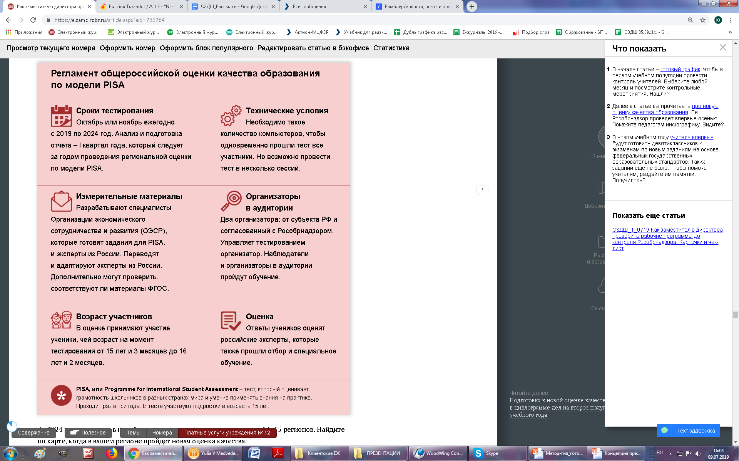

Регламент исследования по модели PISA

Slide 21

Регламент исследования по модели PISA

Slide 22

Регламент исследования по модели PISA

Slide 23


Кто и как реализует эти мероприятия
Федеральная информационная система оценки качества образования – ФИС ОКО.
Возможности
1. Обменяться рабочими материалами между организаторами на федеральном, региональном, муниципальном и школьным уровнях
3. Подключить школы
к личным кабинетам ФИС ОКО
4. Включить результаты
процедур оценки качества
образования
в единую аналитическую
базу
2. Провести мониторинг реализации мероприятий
по обмену данными
со стороны федеральных, региональных
и муниципальных координаторов

Slide 24




Читательская грамотность

Slide 25

Какие характеристики читательской грамотности проверяет PISA
Ситуации
Тексты
Читательские умения

Slide 26


Ситуации
Учебные
Личные
Классический пример – текст школьного учебника или электронной интерактивной обучающей программы. Это чтение для обучения
Чтение, чтобы развить личные отношения. Тексты: личные письма, художественная литература, биография, персональные электронные письма, мгновенные сообщения, блоги дневникового типа
Общественные
Тексты про деятельность и заботы общества: официальные документы и информация об общественных событиях, блоги в виде форума, новостные веб-сайты и общественные заметки в интернете
и печатных изданиях
Деловые
Текст, чтобы выполнить безотлагательное дело: найти объявление
о работе в газете или интернете; инструкция, чтобы приступить
к работе. Такие тексты оценивают готовность молодых людей успешно работать после школы, применять свои знания в жизни

Slide 27

Форматы текстов
Сплошные тексты
Несплошные тексты
Смешанные тексты
Составные тексты
из абзацев, глав, книг, разделов. Например, газетные статьи, эссе, романы, короткие рассказы, отзывы и письма, в том числе в электронных книгах
списки, таблицы, графики, диаграммы, рекламные объявления, каталоги, индексы и формы для заполнения
включают элементы сплошных и несплошных форматов.
В печатной среде – общий формат для журналов, справочников и отчетов. В цифровой среде – авторские веб-страницы со списками, абзацами и графиками, сообщения электронной почты, чатов и форумов
их авторы создают независимо друг от друга. Например, набор веб-сайтов компаний, которые предлагают одну услугу или аналогичные товары

Slide 28


Типы текстов
Описание
Повествование
Про свойства предметов
во времени
Роман, краткий рассказ, пьеса, сообщения в газете
Про свойства предметов
в пространстве
В книге
о путешествиях
или дневнике –
это описание места,
а также карта, онлайн-расписание полетов
Изложение
Информация представлена
как составные понятия
Эссе, график, демонстрирующий изменения
в численности населения

Slide 29
Типы текстов
Аргументация
Инструкция
Текст
про действия
Рецепт
или руководство
по работе
с программным обеспечением
Текст,
который показывает взаимоотношения
между понятиями или утверждениями
Письма к редактору, посты на форуме
и отзывы о книге
или фильме
в интернете
Взаимодействие или сделка
Текст
про достижение
цели
Текст о том,
как исполнить просьбу
или организовать встречу

Slide 30



Читательская грамотность
Способность человека понимать и использовать письменные тексты, размышлять о них и заниматься чтением для того, чтобы достигать своих целей, расширять свои знания и возможности, участвовать
в жизни общества.
Три группы
читательских умений
Найти и извлечь информацию.
2. Интегрировать
и интерпретировать сообщение.
3. Осмыслить и оценить сообщение

Slide 31


ПРИМЕР 1. Умение находить
и извлекать информацию
PISA
ФГОС
Определить информационное
пространство,
где содержится
необходимая информация
Найти дополнительную информацию
в справочной литературе, интернете, чтобы решить различные учебные задачи
ИСТОРИЯ

Slide 32

ПРИМЕР 2. Умение находить
и извлекать информацию
PISA
ФГОС
Выполнить навигацию
по информационному пространству, чтобы
извлечь один или несколько
фрагментов информации.
Пример: определить требования
работодателя в объявлении
о работе, найти номер телефона
с несколькими префиксными
кодами или конкретный факт,
чтобы поддержать
или опровергнуть утверждение
Найти явную и скрытую информацию в прослушанном или прочитанном тексте.
Извлечь информацию
из различных источников,
в том числе лингвистических словарей, справочной литературы
РУССКИЙ ЯЗЫК

Slide 33


ПРИМЕР 3. Умение интегрировать
и интерпретировать
PISA
ФГОС
Задания на интерпретацию –
поиск смысла в неочевидном.
Ученик выдвигает предположения о значении части текста или всего текста
Найти социальную информацию по теме в СМИ, учебниках, фото- и видеоизображениях, графиках. Соотнести содержание нескольких источников социальной информации, составить на их основе таблицу, схему, план
ОБЩЕСТВО- ЗНАНИЕ

Slide 34


ПРИМЕР 4. Умение интегрировать
и интерпретировать
PISA
ФГОС
Выявить и перечислить подтверждающие доказательства,
сравнения и сопоставления информации, в которой требуется собрать два или более фрагмента информации
из текста. Сделать вывод
о предполагаемой связи. Получить вывод из локального
контекста. Для этого интерпретировать значение слова или фразы и др.
Решить задачи: на проценты, отношения и пропорции; соотношение между величинами (количество, стоимость; скорость, время, расстояние; данные бытовых приборов учета расхода электроэнергии, воды, газа)
МАТЕМАТИКА

Slide 35

ПРИМЕР 5. Анализ текстов
разных типов
PISA
ФГОС
Проанализировать
текст-изложение – тип текста,
в котором информация представлена как составные понятия. Текст объясняет,
как различные элементы составляют единое целое.
Примеры: эссе, график
с изменениями численности населения, концептуальная карта
Устно изложить основное содержание прочитанного /
прослушанного текста.
Воспринять на слух, понять
и объяснить содержание, нужную / интересующую / запрашиваемую информацию
в несложных аутентичных текстах, которые содержат неизученные языковые явления
ИН. ЯЗЫК

Slide 36
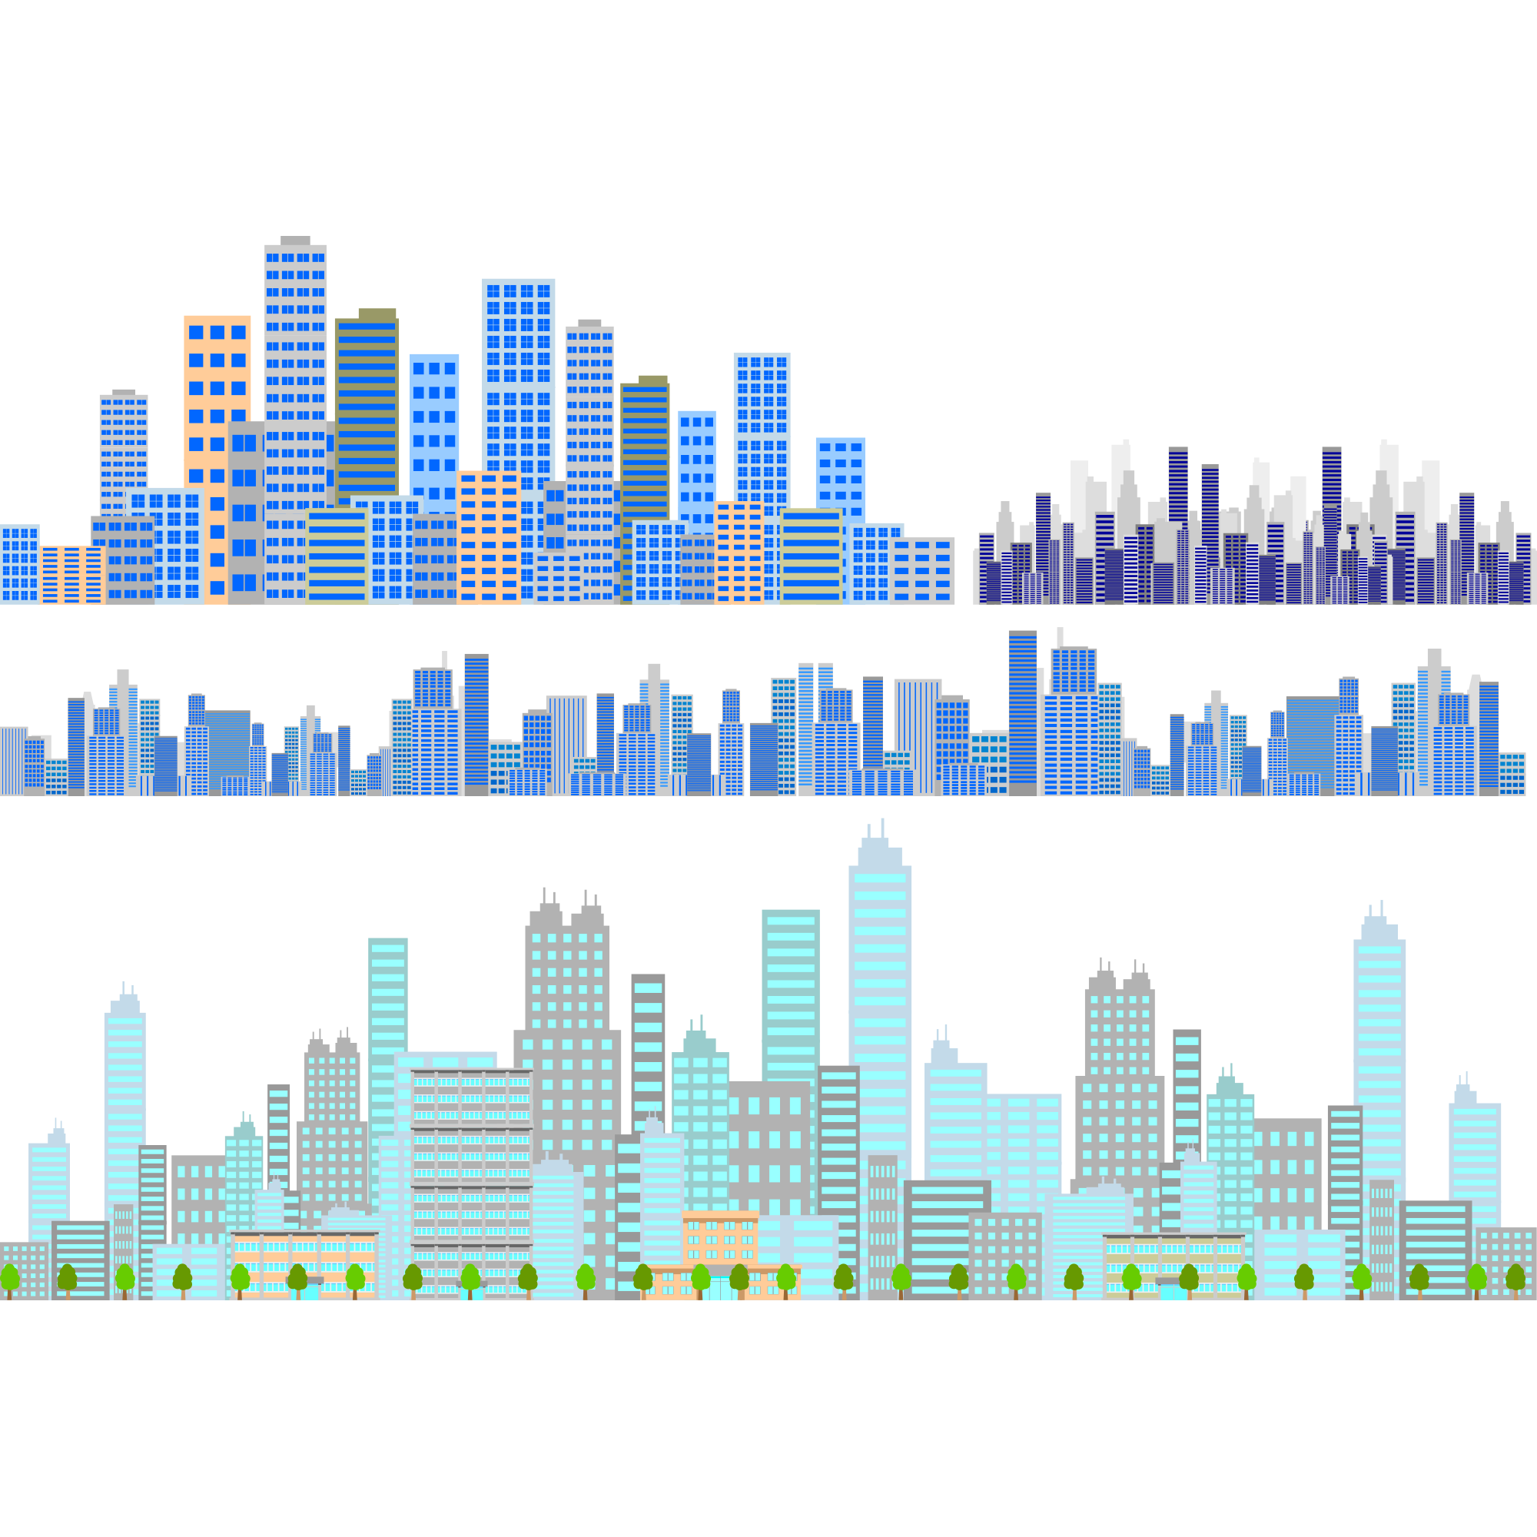
Уровни читательской грамотности
Ученик делает сложные выводы, противопоставляет. Полностью понимает детали, незнакомые идеи, противоречия и абстрактную информацию. Интегрирует тексты и критически оценивает их и т.д.
6
Делает множественные выводы, сравнивает и сопоставляет тексты. Полностью и подробно понимает. Структурирует неявную информацию. Критически оценивает текст с незнакомым контекстом и др.
5
Находит информацию, заданную неявно и в незнакомом контексте. Детально и точно понимает длинные сложные и незнакомые тексты. Формулирует гипотезу, критически оценивает текст и др.
4
Находит разрозненную информацию в тексте, хорошо понимает текст, устанавливает его связь с повседневными знаниями. Интерпретирует текст, понимает противоречия, детально понимает текст и пр.
3
Находит информацию в тексте и делает на ее основе простейшие умозаключения. Делает сравнения, опирается на свой опыт, свое отношение к реалиям текста и др.
2
Находит явно заданную информацию, определяет основную тему...
Находит одну единицу информации в явном виде и пр. Тексты короткие и синтаксически простые…
1а
1b

Slide 37
Наивысший уровень читательской грамотности
Читатель сравнивает, сопоставляет, делает сложные выводы
Полностью и подробно понимает текст или несколько текстов, а также незнакомые идеи в тесте с противоречивой информацией
Способен критически оценить сложный текст и незнакомую тему, выдвигать гипотезы на основе прочитанного
Опирается одновременно на несколько критериев, точек зрения. Важное условие –
в заданиях на поиск и извлечение информации проводит точный анализ, проявляет тонкое внимание к деталям, незаметным в текстах
6-й
уровень
Notes:
Для понимания того, чего НЕ умеет подавляющее большинство – 94% наших школьников, обратимся к требованиям высшего уровня читательских достижений.
Как представлена информация…. Вот как сейчас. Вы получаете множество текстов – устных и письменных, словесных и графических… Перед Вами стоит задача улучшить наше образование. Из тестов вы хотите взять то, что вам поможет в решении вашей задачи…

Slide 38

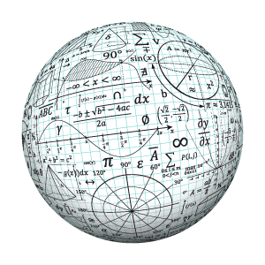
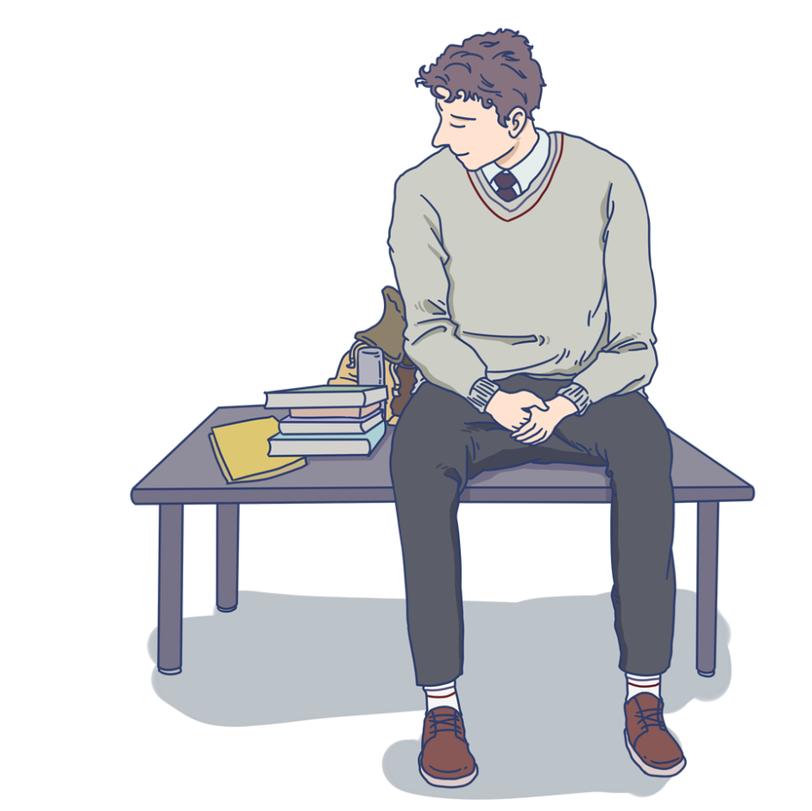
Математическая грамотность

Slide 39
Математическая грамотность
Способность человека формулировать, применять
интерпретировать математические явления в разных контекстах. Включает способность к математической аргументации, применение математических операций, фактов
и инструментов для описания, объяснения и предсказания явлений. Способствует пониманию роли математики
в современной жизни
Способность человека понимать и использовать письменные тексты, размышлять о них и заниматься чтением для того, чтобы достигать своих целей, расширять свои знания и возможности, участвовать
в жизни общества.
Три аспекта
математической грамотности
Математический процесс – действия, которые надо предпринять для решения.
2. Предметное содержание задачи.
3. Контексты задач оценочных материалов

Slide 40
Контексты задач
Индивидуальные
Задачи про деятельность человека, его семьи, группы сверстников
Виды деятельности: приготовление пищи, покупки, игры, здоровье, личный транспорт, спорт, путешествия, расписание дня и личные финансы
Профес-сиональные
Задачи про сферу труда
Понятия: измерение, расчет и заказ материалов для строительства, начисление зарплаты, бухучет, контроль качества, дизайн и архитектура
Задания должны быть доступны для учеников 15-ти лет

Slide 41
Контексты задач
Социальные
Задачи про сообщество: местное, национальное, глобальное.
Научные
Задачи про то,
как применять математику
в мире природы, про науку
и технику.
Понятия: система голосования, общественный транспорт, правительство, госполитика, демография, реклама, национальная статистика и экономика
Контексты: погода
или климат, экология, медицина, космическая наука, генетика, измерения
и сам мир математики

Slide 42

ПРИМЕР 6. Математический процесс
PISA
ФГОС
Ученик формулирует задачи
на математическом языке, к примеру, упрощает задачу
с целью
ее последующего математического анализа
Решает арифметическими
и алгебраическими способами несложные текстовые задачи,
в том числе на проценты, доли и пр. Использует свойства геометрических фигур, распознает неравенства и др.

Slide 43

ПРИМЕР 7. Применение математических понятий, фактов, аргументация
PISA
ФГОС
Ученик разрабатывает и применяет стратегии, чтобы решить задачи. Применяет правила, алгоритмы, математические факты. Использует цифровую информацию, данные статистики и пр.
Решает простейшие комбинаторные задачи, строит графики функций, использует графики реальных процессов, извлекает
и интерпретирует информацию
из таблиц, диаграмм и пр.

Slide 44
Уровни математической грамотности
Ученики обобщают, используют информацию на основе своих исследований и моделирования сложных задач. Используют знания в нестандартном контексте. Продвинутое математическое мышление…
6
Применяют математические концепции и проводят операции для решения незнакомых задач. Объясняют ход решения. Выбирают, сравнивают, оценивают, аргументируют стратегию решения…
5
Ученики выбирают и объединяют информацию, проводят анализ практических задач. Используют ограниченный диапазон умений и могут рассуждать в прямом контексте, аргументируют действия…
4
Могут следовать подробному алгоритму решений, кратко аргументируя свои действия. Простейшие интерпретации результатов и базовые рассуждения…
3
Решают задачи, в которых требуется прямое умозаключение на основе применения простейших алгоритмов, формул, действий, правил…
2
Справляются с простейшими действиями, если задача имеет явно заданную ситуацию и дан пошаговый алгоритм решения…
1

Slide 45
Наивысший уровень математической грамотности
Школьник обобщает, использует информацию на основе своих исследований
и моделирования сложных задач. Использует знания в нестандартных контекстах
Связывает различные источники информации и представления, плавно переходит от одного к другому. Способен к продвинутому математическому мышлению и рассуждению
Применяют свое понимание и навыки символических и формальных математических операций функций, чтобы развить новые подходы и стратегии решения задач
Анализируют свои действия, формулируют
и точно сообщают о своих решениях относительно личных выводов,
об их соответствии исходной ситуации
6-й
уровень
Notes:
Для понимания того, чего НЕ умеет подавляющее большинство – 94% наших школьников, обратимся к требованиям высшего уровня читательских достижений.
Как представлена информация…. Вот как сейчас. Вы получаете множество текстов – устных и письменных, словесных и графических… Перед Вами стоит задача улучшить наше образование. Из тестов вы хотите взять то, что вам поможет в решении вашей задачи…

Slide 46


Естественно-
научная
грамотность

Slide 47

Естественно-научная грамотность
Способность вдумчиво взаимодействовать
с научными идеями, задачами, которые требуют наукообразного представления
Четыре группы умений
1. Научно объяснять явления.
2. Проводить научные исследования.
3. Интерпретировать научные
данные и доказательства.
4. Обладать глубокими
предметными знаниями

Slide 48

Аспекты естественно-научной грамотности
Контекст
Местные, государственные
и глобальные вопросы, текущие
и исторические проблемы
Компетенции
Способность научно объяснить явление, разрабатывать
и проводить научные изыскания, интерпретировать научные данные
Требуют понимания научных
и технологических явлений
Личная позиция
Личная точка зрения на науку. Проявляется через интерес к науке, технике.
Знания
Понимание значимых научных фактов, концепций и теорий в основе научного знания.
Ценен научный подход
к решению задач, осведомленность
о проблемах окружающей среды
Знание мира природы
и технологических достижений (предметные).
Понимание, как формируются знания (процессуальные), практическое применение знаний (эпистемологические)

Slide 49
Аспекты естественно-научной грамотности
Контекст
Местные, государственные
и глобальные вопросы, текущие
и исторические проблемы
Требуют понимания научных
и технологических явлений
Здоровье и его нарушения
Природные ресурсы
Факторы риска
Качество окружающей среды
Перспективы науки и техники

Slide 50


ПРИМЕР 8. Контекст: здоровье
и его нарушение
PISA
ФГОС
На личном уровне: поддержание здоровья, осознание последствий несчастных случаев, вопросы питания.
На местном / государственном уровне: контроль распространения заболеваний, передача опыта ЗОЖ…
На глобальном уровне: эпидемия, распространение инфекционных заболеваний
Владение приемами оказания первой помощи, рациональной организации труда и отдыха, выращивания и ухода
за культурными растениями
и домашними животными. Основы экологической грамотности, ценностное отношение к живой природе и пр.
БИОЛОГИЯ

Slide 51
Аспекты естественно-научной грамотности
Способность научно объяснить явление, разрабатывать
и проводить научные изыскания, интерпретировать научные данные
Компетенции
Способность научно объяснять явления
Способность оценивать
и разрабатывать научные методы исследования
Способность
научно интерпретировать данные и доказательства

Slide 52




ПРИМЕР 9. Компетенции: способность научно интерпретировать данные и доказательства
PISA
ФГОС
Преобразовывать данные
с помощью различного способа представления данных. Анализировать
и интерпретировать, делать заключения.
Определять условия задач, доказательства, рассуждения
в научных текстах <…>
Оценивать научные рассуждения из разных источников (газеты, интернет, журналы)
Следовать правилам пользования химической
посудой и оборудованием, правилам обращения
с веществами по инструкции
для химического опыта,
в котором надо собрать или получить вещество, проводить реакции, чтобы подтвердить состав вещества. Проводить, наблюдать и описывать химические эксперименты
ХИМИЯ

Slide 53

Аспекты естественно-научной грамотности
Знания
Понимание значимых научных фактов, концепций и теорий в основе научного знания.
Знание мира природы
и технологических достижений (предметные).
Понимание, как формируются знания (процессуальные), практическое применение знаний (эпистемологические)
Процессуальные
(процедурные) – переменные, измерения, способы оценки…
Эпистемологические – постановка гипотезы, цели, задачи исследования, ценность науки и пр.
Их роль в доказательстве научного знания
Предметные
1. Знания о биологических системах.
2. Земные и космические системы

Slide 54



ПРИМЕР 10. Предметные знания
PISA
ФГОС
Земля в космосе: гравитация, солнечные системы, галактики.
История и размеры вселенной: световой год, теория Большого взрыва
Знания о строении Солнечной системы, эволюции звезд и Вселенной, простра-нственно-временных масштабах Вселенной. Понимание явлений
во Вселенной. Владение основными терминами <…>
АСТРОНОМИЯ

Slide 55
Аспекты естественно-научной грамотности
Личная позиция
(отношение к науке)
Личная точка зрения на науку. Проявляется через интерес к науке, технике.
Ценен научный подход
к решению задач, осведомленность
о проблемах окружающей среды
Интерес к науке
и технологиям
Осведомленность
в вопросах защиты окружающей среды
Принятие и разделение
ценности научного подхода
к исследованиям

Slide 56

Уровни естественно-научной грамотности
Ученики используют предметные, процедурные и эпистемологические знания. Демонстрируют передовое научное мышление. Интерпретируют данные в различных сложных жизненных ситуациях…
6
Делают множественные выводы, сравнения и сопоставления в текстах, демонстрируют полное и детальное понимание одного или нескольких текстов. Используют предметные и эпистемологические знания…
5
Успешно справляются с заданиями, в которых требуется сделать выводы, опираясь на научный и технологический подход. Применяют взаимосвязное научное мышление в незнакомых ситуациях…
4
Ученики определяют ясно обозначенные научные вопросы в различных контекстах. Объясняют, разрабатывают исследований, интерпретируют данные, которые требуют когнитивной деятельности среднего уровня…
3
У школьников сформирован достаточный базис для объяснения решения задач, на основе простейших действия, при условии наличия знакомого контекста
2
Сформированы ограниченные представления и знания, которые применяют только в знакомых ситуациях, имеющих простейшее научное объяснение, которое следует из задания…
1

Slide 57


Наивысший уровень естественно-научной грамотности
Ученики используют предметные, процедурные и эпистемологические знания. Объясняют, оценивают, проводят научное исследование
Интерпретируют данные в различных сложных жизненных ситуациях, которые требуют высокого уровня когнитивной деятельности
Делают выводы из информации в различных источниках данных, объясняют многоступенчатые причинно-следственные связи
Различают научные и ненаучные вопросы, объясняют цели исследования, контролируют сложные данные. Делают выводы о надежности
и точности научных утверждений. Демонстрируют передовое научное мышление…
6-й
уровень
Notes:
Для понимания того, чего НЕ умеет подавляющее большинство – 94% наших школьников, обратимся к требованиям высшего уровня читательских достижений.
Как представлена информация…. Вот как сейчас. Вы получаете множество текстов – устных и письменных, словесных и графических… Перед Вами стоит задача улучшить наше образование. Из тестов вы хотите взять то, что вам поможет в решении вашей задачи…

Slide 58
Как Рособрнадзор по-новому оценит качество результатов
школьников
на основе
международных
исследований

